Slide 1

PROJETO INTEGRADOR
ALINE MENTZ
MATHEUS HENRIQUE CAETANO

Slide 2
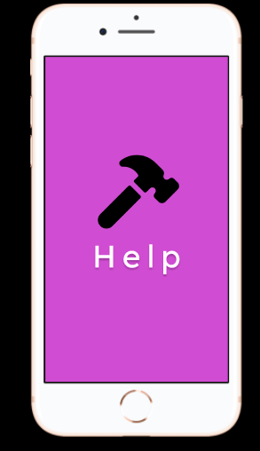

Aplicativo "Help" tem como objetivo auxiliar na busca de profissionais prestadores de serviços
por data e hora
Auxiliar os profissionais prestadores de serviços em busca de uma renda extra

Slide 3
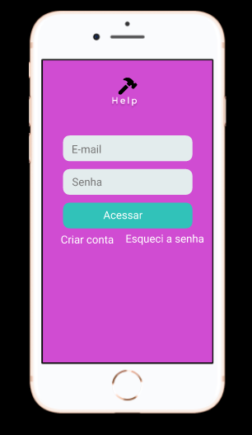
Cadastro de Usuário:
Os usuários podem se cadastrar como
clientes ou prestadores de serviços.
O cadastro deve incluir informações pessoais,
habilidades, experiência e disponibilidade.

Slide 4
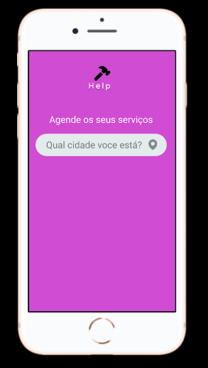
Os clientes podem pesquisar prestadores com base na localização

Slide 5
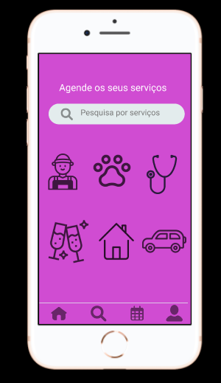
Os clientes podem pesquisar prestadores com base em tipo de serviço necessário e classificações.

Slide 6
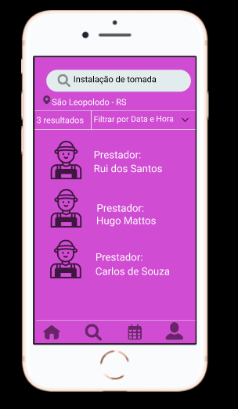
Agendamento de Serviços
por Filtro de Data e Hora:
Os clientes podem verificar a disponibilidade dos prestadores de serviços e agendar serviços para datas e horas específicas.
Perfil do Prestador de Serviços:
Cada prestador de serviços tem um perfil público que inclui informações sobre suas habilidades, experiência, preços e avaliações de clientes anteriores.

Slide 7
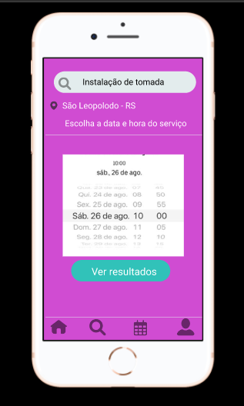
Calendário e Notificações:
Ambos os clientes e prestadores de serviços devem ter calendários para gerenciar seus compromissos.
Notificações enviadas serão enviadaas por SMS, Whatsapp e e-mail para lembretes de agendamentos, aceitação de solicitações, etc.

Slide 8
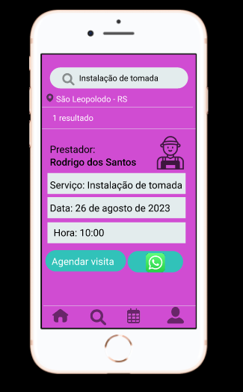
Chat Integrado:
Um sistema de mensagens redirecionado para o whatsapp para que clientes e prestadores de serviços possam se comunicar.
Pagamentos e Avaliações:
Integração com um sistema de pagamento seguro para processar pagamentos online.
Os clientes podem deixar avaliações e comentários sobre os serviços prestados pelos provedores.

Slide 9
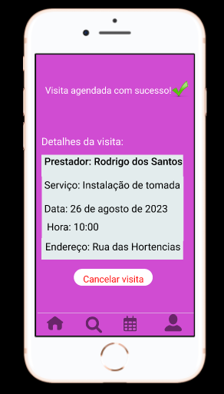
Suporte ao Cliente:
Um sistema de suporte para resolver problemas, responder a perguntas e fazer cancelamentos.

Slide 10
Gerenciamento de Perfil:
Os prestadores de serviços podem atualizar seu perfil, adicionar fotos, adicionar novas habilidades, etc.
Classificação e Recomendações:
Recomendação de prestadores de serviços com base nas preferências passadas dos clientes e nas avaliações.

Slide 11
Avaliação de Qualidade:
Um sistema de verificação de qualidade para garantir que os prestadores de serviços atendam a certos padrões de qualidade.
Segurança e Privacidade:
Implementação de medidas de segurança robustas para proteger informações pessoais e transações financeiras.

Slide 12
Marketing e Promoções:
Oferta de promoções para atrair clientes e incentivar o uso do aplicativo.
Compatibilidade com Plataformas:
Versões para dispositivos Android, iOS e Web
Análises e Estatísticas:
Coleta dados sobre o uso do aplicativo para melhorar a experiência do usuário e o desempenho do aplicativo.

Slide 13
OBRIGADA!

